Slide 1

Egy IKT képzésről készített honlap, mint a disszemináció eszköze
A projektet az Európai Unió támogatta.
A bemutatóban megjelentek nem szükségszerűen
tükrözik az Európai Bizottság nézeteit.
Zubora Márta
Kodály Zoltán Ének-zenei Általános Iskola, Gimnázium és Zenei Alapfokú
Művészeti Iskola
Pasaréti Szakmai Nap – 2019. február 18.

Slide 2
A pályázatban rögzített intézményi igényünk
Az intézményi pályázatunk címe: Módszertani megújulás a jövő érdekében
jól képzett, az idegen nyelveket jól beszélő tanárokra van szükségünk
magas szintű nyelvtudás birtokában a külföldi szakirodalmat tanulmányozni
a folyamatos szakmai fejlődést biztosítani
a képzéseken új, 21. századi módszerek elsajátítása
IKT ismeretek és készségek megszerzése
széleskörű disszemináció

Slide 3
A disszemináció szó jelentése
A szó eredeti latin jelentése szór(ód)ás, szétszóródás
disseminatio, -onis (f), illetve az angol nyelvben terjesztést (dissemination) jelent.
Rövid, lényegi jelentése: a projektek eredményeinek terjesztése.
Gyakorlatilag a hazai és uniós finanszírozású pályázatokon nyertes projektek esetében ellátandó – a nyilvánosság biztosítása érdekében tett – tájékoztatást jelenti
(OP Operatív program Fejlesztési portál http://operativprogram.hu/disszeminacio_jelentese/)

Slide 4
A disszemináció fogalma
A disszemináció a projektek eredményeinek terjesztése annak érdekében, hogy a projekt által kiváltott hatás és ezáltal a projekt megvalósítására fordított források hasznosulása a lehető legnagyobb lehessen.
Magában foglalja mind a projektek során megszületett termékek és szolgáltatások, mind a projektmegvalósítás tapasztalatainak átadását.
A magyar szakirodalomban nem alakult ki olyan szakkifejezés, amely kellő pontossággal adná vissza a jelentését, így az angolból átvett szó látszik meggyökeresedni
(OP Operatív program Fejlesztési portál http://operativprogram.hu/disszeminacio_fogalma/ )

Slide 5
Disszemináció a pályázati Kalauz szerint 1.
„A várt hatások eléréséhez nélkülözhetetlen, hogy minél szélesebb kör szerezzen tudomást a projekt eredményeiről. Ezt egy jól kidolgozott disszeminációs terv biztosíthatja, amely a különböző intézményen belüli és kívüli célcsoportokra szabottan (tanulók, munkatársak, szülők, fenntartók, szakmai fórumok stb.) összegzi a tapasztalatok terjesztésének tartalmát, módszerét, eszközeit.”
(Kalauz a Pályázati űrlap kitöltéséhez – KA1 Közoktatási mobilitás 2017)

Slide 6
Disszemináció a pályázati Kalauz szerint 2.
„Az eredmények terjesztésén túl törekedni kell azok minél szélesebb körű hasznosítására is, hogy az előzetesen várt hatásokat biztosítani lehessen. Gondoskodni kell arról, hogy a mobilitás során fejlesztett szakmai kompetenciák, megszerzett új ismeretek valóban meghatározó elemei legyenek az intézményi gyakorlatnak, s a projekt hatásainak fenntarthatóságát biztosítani kell azzal is, hogy a releváns tapasztalatokat beépítik az intézmény működését meghatározó dokumentumokba.”
(Kalauz a Pályázati űrlap kitöltéséhez – KA1 Közoktatási mobilitás 2017)

Slide 7
Az iskolánk főbb disszeminációs területei
Munkatársaink mindegyike részt vesz különböző disszeminációs rendezvényeken, konferenciákon, workshopokon.
Megosztjuk tudásunkat az iskolában: bemutató órákat tartunk, a tavaszi nevelési értekezlet keretében a tanult módszerekből mutatunk be jó néhányat, és foglakozásokat szervez az idegennyelvi munkaközösség. Mindenkit szeretettel várunk a rendezvényeinkre.
A projektünkről hírt adunk a nyomtatott és on-line médiában, az iskolánk honlapján és tablót készítünk, amelyet az iskolánk folyosóján helyezünk el.
Iskolánk honlapján olvashatóak a szakmai beszámolóink.
Nem várt disszeminációs eszközök: Zubora Márta tanári honlapja és blogja

Slide 8
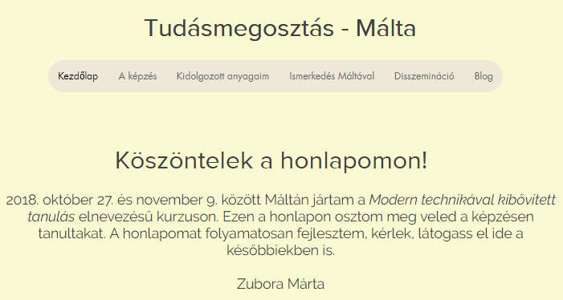
IKT képzésen jártam
Zubora Márta honlapja

Slide 9
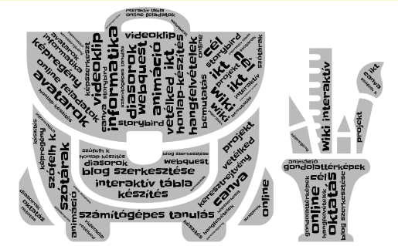
A képzés bemutatása
Miért is készült a honlap és a blog?
A képzés tematikája, linkek
Zubora Márta honlapja

Slide 10
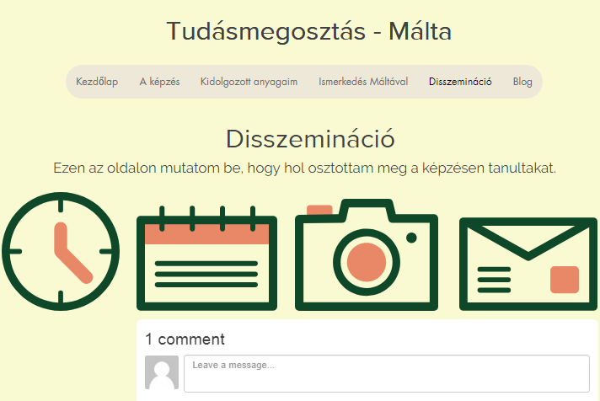
A disszemináció további területei
Zubora Márta honlapja

Slide 11
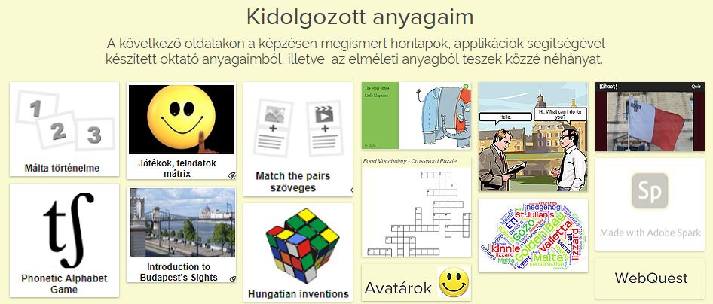
A képzés során készített anyagaim
Zubora Márta honlapja

Slide 12
Tudásmegosztó foglakozások
Első foglalkozás – Málta és Kahoot! vetélkedő
Második foglalkozás – Spark videó készítése
Harmadik foglalkozás – Learning apps (oktatási célú játékok, feladatok, vetélkedők) készítése
Negyedik foglalkozás – a Canva képszerkesztő használata
Zubora Márta honlapja
Zubora Márta honlapja

Slide 13
Ismerkedés Máltával
Google
Wikipédia
YouTube videók
Saját videók
Zubora Márta honlapja
Málta történelme
Képeslapok
Fotógaléria
Kirándulások

Slide 14
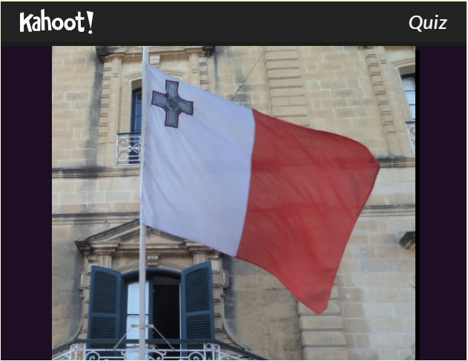
Málta bemutatása Kahoot! vetélkedővel
Zubora Márta honlapja

Slide 15
Zárszó
Az iskolai projektekben való részvételt, ezáltal a külföldi tanulmányutat mindenkinek ajánlom, mert felfrissíti a szaktudást, új ismereteket, készségeket nyújt, segít leküzdeni a belefásulást a mindennapi munkába, megelőzi a kiégést, fejleszti az idegennyelvtudást, betekintést enged más országok mindennapjaiba és a nemzetközi csoportokban alkalom nyílik a tapasztalatok kicserélésére nem csak az iskolai témákról.
Az ilyen útról az ember igen fáradtan érkezik haza, mert sokat tanult és sokat utazgatott, de egyúttal feltöltődve is a következő időszak feladataihoz.

Slide 16
Köszönöm a figyelmet!
Elérhetőségek:
Zubora Márta
e-mail: zubora.marta@gmail.com
Kodály Zoltán Ének-zenei Általános Iskola, Gimnázium és Zenei Alapfokú
Művészeti Iskola
1022 Budapest, Marczibányi tér 1 www.kodaly-bp.sulinet.hu
e-mail: kodaly@kodaly-bp.sulinet.hu

